Slide 1
Norwegian Legislation Against Wage theft :: Lagasetning í Noregi gegn Launaþjófnaði
Attorney Lars Christian Fjeldstad | LO – Legal Department
Efling Congress, Reykjavik, 27.02.2026

Slide 2
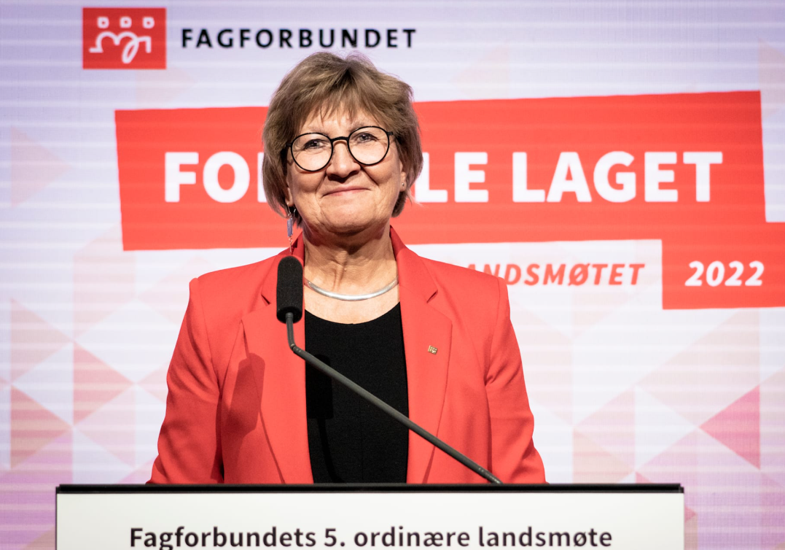
Background :: Forsaga
Around 2020, the union Fagforbundet proposed that wage theft should be criminalized in Norway.
A penal framework for employers who withhold or take wages from employees.
Um 2020 lagði stéttarfélagið Fagforbundet til að launaþjófnaður yrði gerður refsiverður í Noregi.
Refsirammi fyrir atvinnurekendur sem halda eftir eða taka laun af starfsmönnum.

Slide 3
Drafting the legislation :: Smíði lagafrumvarpsins
The Ministry of Labor and Social Affairs proposed:
Up to five years prison for employer who enriches themselves by failing to pay lawful wages
That the provision be placed in the Working Environment Act.
LO and the Labor Party argued that wage theft should (also) be included in the Penal Code.
Atvinnuvega- og félagsmálaráðuneytið lagði til:
Allt að fimm ára fangelsi fyrir atvinnurekanda sem auðgast á því að greiða ekki lögbundin laun
Að ákvæðið yrði sett inn í lög um aðbúnað á vinnustöðum.
Norska alþýðusambandið LO og Verkamannaflokkurinn vildu að launaþjófnaður myndi (einnig) heyra undir almenn hegningarlög.

Slide 4
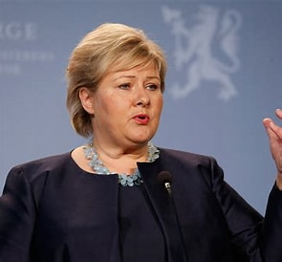

Erna Solberg Jonas Gahr Støre and Kine Asper Vistnes

Slide 5
The result :: Niðurstaðan
Legislative proposal tabled in April 2021.
Became law on June 11 2021 and entered into effect on January 1 2022.
Norway thus became the first European country to introduce a specific offence against wage theft.
Lagafrumvarp var lagt fram í Apríl 2021.
Varð að lögum 11. Júní 2021 og tók gildi 1. janúar 2022.
Noregur varð þannig fyrsta Evrópulandið til að innleiða sérstök refsiákvæði fyrir launaþjófnað.

Slide 6
The result (cont.): Provisions :: Niðurstaðan (frh.): Ákvæðin
Penal Code § 395
Located in Chapter 30 – Fraud, tax offences and similar economic crime.
Two main considerations:
To prevent law abiding employers from being undercut by employers who underpay.
Stop conduct that deprives often vulnerable workers of money for subsistence, causing great harm.
Hegningarlög, grein 296
Er staðsett í 30. kafla – Svik, skattabrot og svipuð efnahagsbrot.
Tvö meginsjónarmið:
Koma í veg fyrir að löghlýðnir atvinnurekendur séu undirboðnir af þeim sem vangreiða laun.
Taka á framgöngu sem sviptir oft viðkvæma hópa launafólks fjármunum sem þeir þurfa til framfærslu.

Slide 7
Article 395: Text and scope: :: Grein 395: Innihald og svið
“Anyone who, improperly and with intent to obtain an unlawful gain for him-/herself or another, breaches an obligation to pay wages, holiday pay or other remuneration to which the employee is entitled under an agreement or a provision in law or regulation, is punishable by fine or imprisonment for up to 2 years.”
“Other remuneration” = benefits in kind, various supplements, and reimbursements.
Legal scope:
obligations under statute
obligations under contract
„Hver sá sem, á ótilhlýðilegan hátt og í þeim tilgangi að afla sér eða öðrum ólögmæts ávinnings, brýtur gegn skyldu til að greiða laun, orlof eða aðra þóknun sem starfsmaður á rétt á samkvæmt samningi eða ákvæði í lögum eða reglugerð, skal sæta sektum eða fangelsi allt að 2 árum.“
"Önnur þóknun" = fríðindi, álagsgreiðslur og endurgreiðslur.
Lagalegt gildissvið:
lagalegar skyldur
samningsréttarlegar skyldur

Slide 8
Intent to make gain :: Ásetningur um auðgun
The requirement for intent (mens rea) is the same as with other gain offences in Norwegian law.
Some wanted to criminalize gross negligence as well, but that was not supported by the Ministry.
The target of the law is: employers who knowingly ‘steal’ from employees to enrich themselves.
Krafan um brotavilja (mens rea) er í samræmi við önnur auðgunarbrot í norskum lögum.
Sumir umsagnaraðilar lögðu til að stórfellt gáleysi yrði einnig gert refsivert, en ráðuneytið fylgdi því ekki eftir.
Tilgangur sérstaks ákvæðis var að herja á vinnuveitendur sem „stela“ vísvitandi frá starfsmönnum til að auðga sjálfa sig.

Slide 9
Criterion Viðmið
Primary target is situations where the employer knowingly, for personal gain, really steals the employee’s rightful remuneration
Not situations where the employer had reasonable grounds to believe he/she is not obliged to pay what is claimed.
I.e. "honest mistake" or genuine misunderstanding
Beinist fyrst og fremst að aðstæðum þar sem vinnuveitandi raunverulega stelur í hagnaðarskyni réttmætum launum starfsmanns vísvitandi
Ekki aðstæðum þar sem vinnuveitandi hafði málefnalegur ástæður til að ætla að honum bæri ekki skylda til að greiða það sem krafist er.
Þ.e.a.s. „heiðarleg mistök“ eða sannkallaður misskilningur

Slide 10
Ministry’s commentary :: Álit ráðuneytisins
Baseline: failure to fulfil the wage obligation shall be deemed improper unless …
…. there are concrete circumstances indicating that the omission was not motivated by self-enrichment at the employee’s expense.
A condition for exemption is that the motive for non-payment appears honourable on a comprehensive assessment.
Meginregla: vanræksla þess að uppfylla launaskyldu skal teljast ótilhlýðileg nema ….
… fyrir hendi séu hlutlægar kringumstæður sem gefa til kynna að hvati vanrækslunar hafi ekki verið auðgun á kostnað starfsmannsins.
Skilyrði fyrir undanþágu frá ábyrgð er að ástæður vanskila virðist heiðarlegar, byggt á heildarmati.

Slide 11
Gross wage theft :: Stórfelldur launaþjófnaður
“Gross wage theft is punishable by fine or imprisonment for up to 6 years.”
“In determining whether the theft is gross, particular weight shall be given to whether the offence concerns a considerable value, has a systematic or organized character, or is particularly offensive or harmful to society for other reasons.”
What counts as “offensive” may be valued based on circumstances of the victim.
„Stórfelldur launaþjófnaður varðar sektum eða fangelsi allt að 6 árum.“
„Við ákvörðun á því hvort þjófnaðurinn sé stórfelldur skal sérstaklega horft til þess hvort brotið snúist um veruleg verðmæti, sé kerfisbundið eða skipulagt, eða sé sérstaklega móðgandi eða skaðlegt samfélaginu af öðrum ástæðum.“
Hvað telst sem „móðgandi“ getur farið eftir aðstæðum fórnarlambsins.

Slide 12
Thresholds + aggravating factors :: Viðmiðunarmörk + íþyngjandi þættir
‘Considerable value’ = NOK 100,000 - 150,000
‘Systematic or organized character’ = how complex and professional the criminal conduct appears overall.
‘Particularly offensive or harmful to society’
„Veruleg verðmæti“ = 100.000 - 150.000 NOK (1.200.000-1.900.000 ISK)
„Kerfisbundið eða skipulagt“ = hversu flókin og fagmannleg hin refsiverða háttsemi sýnist vera á heildina litið.
„Sérstaklega móðgandi eða skaðlegt samfélaginu“

Slide 13
§ 12 — Duties to inform, ensure and document :: 12. gr. — Upplýsinga-, trygginga- og skráningarskylda
Statutory basis for regulations requiring principals to include a clause in contracts with contractors stating that the contractors’ employees shall have wage and working conditions in line with applicable general application regulations.
a) duty to inform
b) duty to ensure (‘påseplikt’) compliance with general application regulations (Reg. FOR-2008-02-22-166)
c) duty to provide necessary documentation for the principal to fulfil the duty to ensure under (b).
Lagagrundvöllur fyrir reglugerðum sem krefjast þess að verkkaupar hafi ákvæði í samningum við verktaka um að starfsmenn verktakanna skuli njóta launa- og starfskjara í samræmi við gildandi reglugerðir um almenna bindandi kjarasamninga.
a) upplýsingaskylda
b) skylda til að tryggja (påseplikt) fylgni við reglugerðir um gildandi kjarasamninga
c) skylda til að leggja fram nauðsynleg gögn svo verkkaupi geti uppfyllt eftirlitsskylduna skv. lið (b).

Slide 14
General Application Act § 15 — criminal liability :: 15. gr. - refsiábyrgð
First sentence: ‘An employer who wilfully or negligently fails to comply with a decision of the Tariff Board is punishable by fines or imprisonment for up to one year.’
Second sentence: the same applies to a person who manages the enterprise on the employer’s behalf and acts as mentioned, and to a principal who violates duties pursuant to § 12.
Third sentence: gross violations are punishable by fines or imprisonment for up to three years.
Fourth sentence: aiding and abetting is punishable on the same terms; the employee cannot be punished as an accomplice.
Fyrsta málsgrein: „Vinnuveitandi sem af ásetningi eða gáleysi brýtur gegn ákvörðun launanefndar (Tariff Board) skal sæta sektum eða fangelsi allt að einu ári.“
Önnur málsgrein: það sama á við um þann sem stýrir fyrirtækinu í nafni vinnuveitanda og hagar sér sem fyrr segir, og um verkkaupa sem brýtur skyldur skv. § 12.
Þriðja málsgrein: stórfelld brot varða sektum eða fangelsi allt að þremur árum.
Fjórða málsgrein: hlutdeild er refsiverð á sama hátt; ekki er hægt að refsa starfsmanninum sem hlutdeildarmanni.

Slide 15
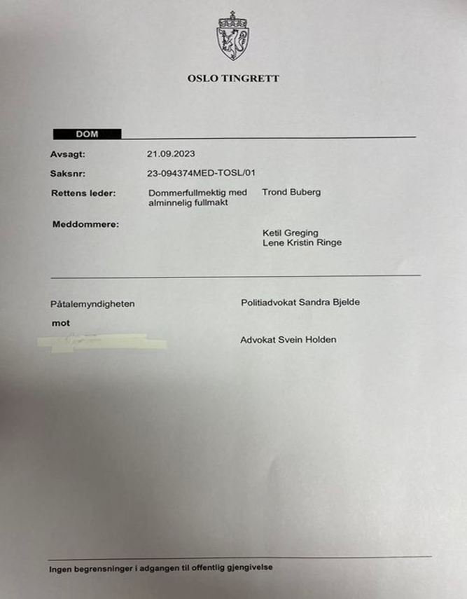
First criminal judgment after § 395 :: Fyrsta dómsmálið á grundvelli laganna
Oslo District Court ruling of 21 September 2023. Not an LO case.
An employee was underpaid over a two-year period (over NOK 200,000) under the applicable general application regulation.
The employer confessed; the court found no exploitation beyond the low wages themselves.
Underpayment of NOK 200,000 was considered considerable. No withholding tax was deducted.
Dómur Héraðsdóms Óslóar frá 21. september 2023. Ekki mál á vegum LO.
Starfsmaður fékk vangreidd laun yfir tveggja ára tímabil (yfir 2,5 m.kr.) samkvæmt gildandi reglugerð um almenna bindandi kjarasamninga.
Vinnuveitandinn játaði; dómstóllinn fann engin brot umfram lágu launin sjálf.
Vangreiðsla upp á 2,5 m.kr. var talin veruleg. Enginn staðgreiðsluskattur var dreginn frá.

Slide 16
Same case — sentencing considerations :: Frh. Sjónarmið við refsingu
The court considered Penal Code § 395 and General Application Act § 15 the principal offences.
Purpose of the General Application Act (§ 1): ‘to ensure that foreign workers receive wage and working conditions equivalent to those of Norwegian workers and to prevent distortion of competition to the detriment of the Norwegian labour market’.
Underpayment of NOK 200,000 was considered considerable; withholding tax was not deducted.
The court referred to LG-2021-99561 as a reference point for a more serious factual matrix.
Sentence: 30 days’ suspended imprisonment with a probation period of two years.
With exploitation, the employer would likely have received an unconditional custodial sentence.
Dómstóllinn byggði á § 395 í hegningarlögum og § 15 í lögum um almenna bindandi kjarasamninga.
Markmið laganna: „að tryggja að erlendir starfsmenn fái launa- og starfskjör sambærileg þeim sem norskir starfsmenn njóta og koma í veg fyrir röskun á samkeppni til tjóns fyrir norskan vinnumarkað“.
Vangreiðsla upp á 2,5 m.kr. var talin veruleg; staðgreiðsluskattur var ekki dreginn frá.
Dómstóllinn vísaði í LG-2021-99561 sem viðmiðunarpunkt fyrir alvarlegra málavexti.
Dómur: 30 daga skilorðsbundið fangelsi með tveggja ára reynslutíma.
Ef um aðrán hefði verið að ræða hefði vinnuveitandinn líklega fengið óskilorðsbundinn fangelsisdóm.

Slide 17
The Fibertec judgment — 14 February 2025 :: Fibertec dómurinn – 14. febrúar 2025
The former head of Fibertec was convicted of gross wage theft (105 days’ unconditional imprisonment).
The company operated in the telecom sector.
‘It has been proven beyond reasonable doubt that the defendant, as general manager of Fibertec AS, from January 2022 to June 2022 failed to pay all wages, overtime compensation, holiday pay and other remuneration owed to the employees.’
Total wage theft: NOK 404,722.
Fyrrum yfirmaður Fibertec var dæmdur fyrir stórfelldan launaþjófnað (105 daga óskilorðsbundið fangelsi).
Fyrirtækið starfaði í fjarskiptageiranum.
„Sannað þykir hafið yfir skynsamlegan vafa að sakborningur, sem framkvæmdastjóri Fibertec AS, hafi frá janúar 2022 til júní 2022 látið hjá líða að greiða öll laun, yfirvinnuþóknun, orlofsfé og aðra þóknun sem starfsmönnum bar“.
Heildarlaunaþjófnaður: yfir 5 m.kr.

Slide 18
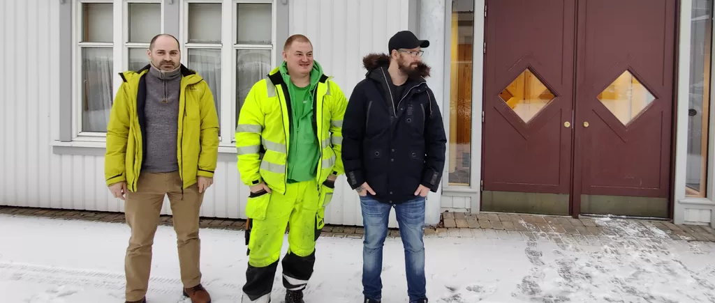
Three of the workers who experienced wage theft Þrír af verkamönnunum sem urðu fyrir launaþjófnaði (foto: Øystein Helmikstøl)

Slide 19
Borgarting Court of Appeal (January 2nd 2026) :: Áfrýjunardómstóllinn í Borgarting (2. janúar 2026)
Upheld conviction for gross wage theft involving systematic non-payment of wages, overtime and holiday pay to 13 employees over ~6 months (≈ NOK 465,000), plus a minor fraud count.
Staðfesti sakfellingu fyrir grófan launaþjófnað með kerfisbundinni vangreiðslu launa, yfirvinnugreiðslna og orlofs til 13 starfsmanna yfir 6 mánaða tímabil (u.þ.b. 5,900.000 ISK), auk dóms fyrir minniháttar pretti.

Slide 20
Borgarting Court of Appeal (January 2nd 2026) cont. :: Áfrýjunardómstóllinn í Borgarting (2. janúar 2026) frh.
Court’s assessment: Non-payment is presumed improper unless justified by legitimate, honourable motives; liquidity problems and poor payroll systems do not excuse liability. Intent was shown by knowing diversion of funds and misleading explanations to employees.
Holding: The wage theft constituted one continuing criminal act; no error in law. Conviction upheld.
Sanction & takeaway: Sentence reduced to 5 months’ imprisonment; 5‑year disqualification from business activity upheld—confirming wage theft as serious economic crime with strong general‑preventive emphasis.
Álit dómsins: Vangreiðsla er talin glæpsamleg nema að hægt sé að réttlæta hana með lögmætum, heiðarlegum ásetningi; greiðsluflæðisvandi eða léleg launakerfi leysa ekki undan sök. Sýnt var fram á ásetning með vísvitandi undanskotum á fé og villandi skýringum til starfsmanna.
Fordæmisgefandi dómur: Launaþjófnaðurinn taldist sem einn, samhangandi glæpaverknaður. Engin mistök í dómnum. Sakfelling staðfest.
Refsiákvörðun og áhrif: Refsing lækkuð í 5 mánaða fangelsi; 5 ára rekstrarbann staðfest – sem staðfesti launaþjófnað sem alvarlegan efnahagsglæp með sterkum fordæmisgefandi áhrifum.

Slide 21
Summary 1/2 :: Samantekt 1/2
The provision covers both statutory and contractual wage obligations, including holiday pay, overtime and other remuneration
Only intentional conduct motivated by self‑enrichment is criminalised; honest mistakes and genuine legal uncertainty fall outside the scope
Ákvæðið fjallar um bæði lögbundnar og samningsbundnar skyldur, þar með talið orlof, yfirvinnu og aðrar þóknanir.
Aðeins hegðun sem felur í sér ásetningu um auðgun er gerð refsiverð; heiðarleg mistök og ósvikin lagaleg óvissa falla utan áhrifasviðs.

Slide 22
Summary 2/2 :: Samantekt 2/2
Gross wage theft may result in significantly higher penalties, particularly where the conduct is systematic, involves considerable amounts, or targets vulnerable workers.
In practice, the reform has not resulted in as many criminal prosecutions as anticipated, largely because the police lack sufficient resources to prioritise and investigate wage‑theft cases.
Grófur launaþjófnaður kann að leiða til markvert hærri sekta, sérstaklega þegar hegðunin er kerfisbundin, tekur til meiriháttar upphæða eða beinst gegn starfsfólki í viðkvæmri stöðu.
Í framkvæmd hefur breytingin ekki leitt til eins margra saksókna og vonast var til, aðallega vegna þess að lögreglu skortir fjármagn til að geta rannsakað og sett launaþjófnaðarmál í forgan.

Slide 23
Thank you! :: Takk fyrir!
Attorney Lars Christian Fjeldstad | LO – Legal Department

